Slide 1


Slide 2



Ciclos y Funciones en Python

Slide 3
🐱‍💻Objetivos de aprendizaje🐱‍💻

Slide 4
Objetivos de aprendizaje🐱‍💻
Vamos a dar breve lectura🐱‍💻 a la presentación de Ciclos y Funciones en Python💻🐍, donde veremos la importancia de crear métodos propios en un lenguaje de programación y su sintaxis.
Nos apoyaremos con Python Notebook en Colab para aprender como utilizar y cómo funcionan los ciclos en python💻🐍
Posteriormente vamos a estudiar un Python Notebook💻🐍 sobre Funciones en Python💻🐍 en Kaggle, donde además podremos realizar un challenge🐱‍💻.
Finalmente, vamos a cerrar la sesión con 21 ejercicios de práctica🐱‍💻 de funciones en Python💻🐍, y dejar un breve espacio para preguntas y respuestas🤖💜.

Slide 5

Agenda
6:30 - 6:35 PM Saludos y anuncios.
6:35 - 6:40 PM Objetivos de la sesión.
6:40 - 7:30 PM Presentación+código: Ciclos y Funciones en Python.
7:30 - 8:00 PM Crowd-coding: Funciones en Python.
8:00 - 8:15 PM BREAK.
8:15 - 9:00 PM Crowd-coding: 21 ejercicios de funciones en Python.
9:00 - 9:30 PM Challenge: Funciones en Python.

Slide 6
Recursos y meta-recursos de aprendizaje.

Slide 7
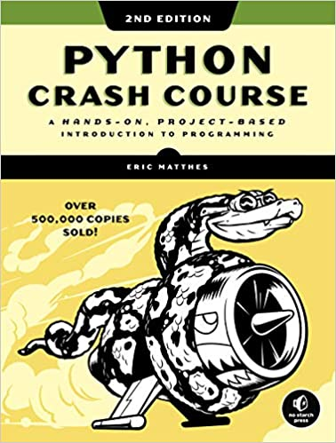
Python Crash Course 2da edición
Eric Matthes
Capítulo 8

Slide 8
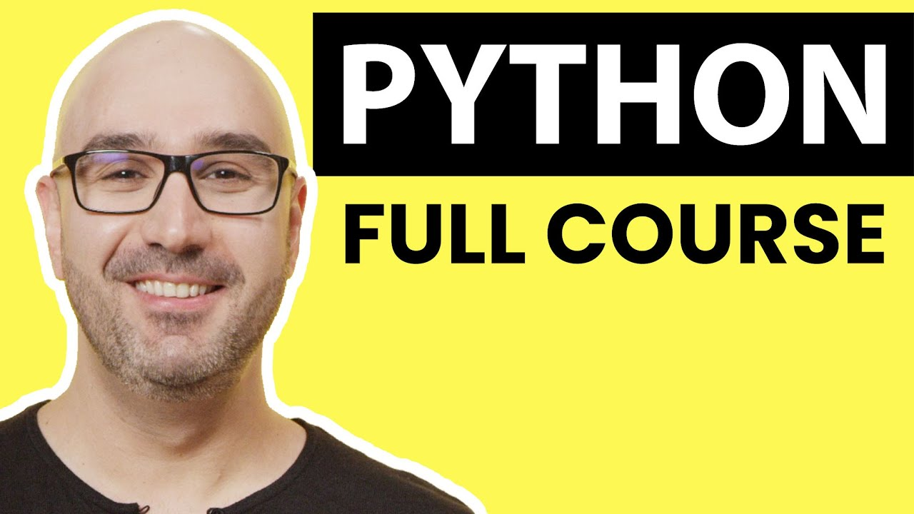
Python Tutorial for Absolute Beginners
Python Functions de Programming with Mosh

Slide 9

Python Reference @ Stanford CS106A
Python Reference de Nick Parlante

Slide 10

Learn Python Tutorials de Kaggle
Certificación gratuita @ Kaggle.
Funciones y cómo usar help()
Notes:
Kaggle, a subsidiary of Google LLC, is an online community of data scientists and machine learning practitioners. Kaggle allows users to find and publish data sets, explore and build models in a web-based data-science environment, work with other data scientists and machine learning engineers, and enter competitions to solve data science challenges.
Kaggle got its start in 2010 by offering machine learning competitions and now also offers a public data platform, a cloud-based workbench for data science, and Artificial Intelligence education. Its key personnel were Anthony Goldbloom and Jeremy Howard. Nicholas Gruen was founding chair succeeded by Max Levchin. Equity was raised in 2011 valuing the company at $25 million. On 8 March 2017, Google announced that they were acquiring Kaggle.
Fuente: https://en.wikipedia.org/wiki/Kaggle

Slide 11
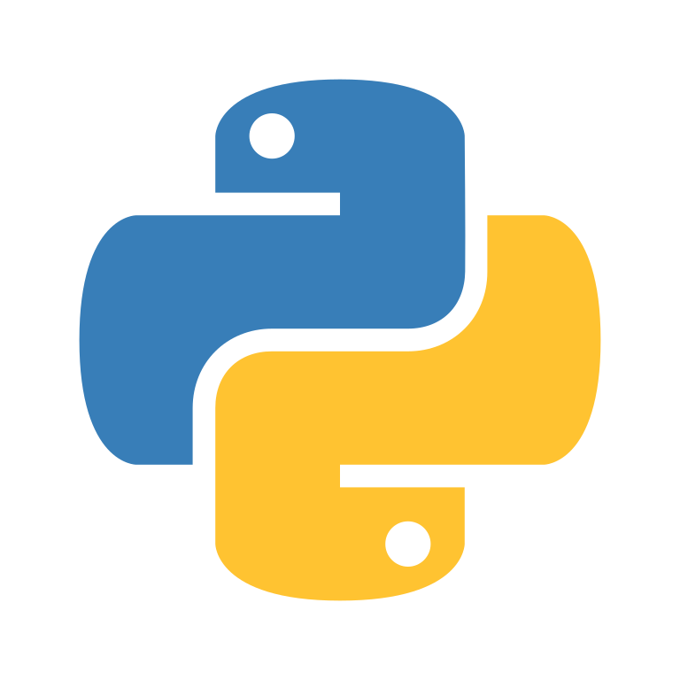
Learn X in Y minutes where X= Python
Sitio web de referencia acá

Slide 12


Ciclos

Slide 13

Notes:
El ejemplo más obvio en la serie y videojuegos de Pokemon es el nivel de tu monstruo, porque cada nivel se trata de un ciclo de peleas que tiene que ganar para obtener puntos, e ir incrementando sus habilidades como fuerza, defensa, velocidad, ataque.
Otro ciclo

Slide 14

Ciclos
Los ciclos sirven para cursar sobre una secuencia (como una lista, un diccionario o una cadena de caracteres).
El ciclo for, por ejemplo, permite ejecutar una conjunto de instrucciones, una para cada elemento en la lista, diccionario o cadena de caracteres que pretendemos leer.

Slide 15

Manos a la obra: Declarando un Ciclo.

Slide 16

Declarando un ciclo for
Podemos crear una lista de variables con pokemons dentro:
pokemons = [“Pikachu”, “Squirtle”,”Charmander”]
for pokemon in pokemons:
print(pokemon)
O podemos imprimir el rango de una lista

Slide 17
Declarando un ciclo While
Existe otro tipo de ciclo, el ciclo while. A diferencia de los for, se repiten tantas veces como se cumpla una condición booleana (operador lógico). Por ejemplo:
# Muestra 0,1,2,3,4
count = 0
while count < 5:
print count
count = count + 1 # count = count + 1 # Esto es lo mismo que escribir: count = count + 1

Slide 18
Break y Continue
Sentencias "break" y "continue"
break es usado para salir de un ciclo for o un ciclo while, donde continue es usado para saltar el bloque actual, y el retorno de las sentencias for o while.

Slide 19
Función
Las funciones son una manera conveniente de dividir el código en bloques útiles, permitiendo cierto orden, haciendo nuestro código más leíble, reproducible, escalable y nos permite ser más productivos.
En Ciencias de la Computación, en específico en la programación, usamos las funciones frecuentemente para aislar la solución de un problema dado y que pueda reutilizarse muchas veces.

Slide 20
Función en Matemáticas
Relación: Es una correspondencia entre los elementos de dos conjuntos que forman parejas ordenadas, la formulación de una expresión que une dos o más objetos entre si establece una relación.
Países
Ubicación
México
España
India
Egipto
Australia
Norte América
Oceanía
América
Europa
Asia

Slide 21
Función en Matemáticas
Es una relación establecida entre dos conjuntos A y B que asigna a cada valor del conjunto A (Variable Independiente) un único valor del conjunto B (Variable Dependiente).
f(x)= x +1
A
B
-2
-1
0
1
2
-2
-1
0
1
2
3

Slide 22
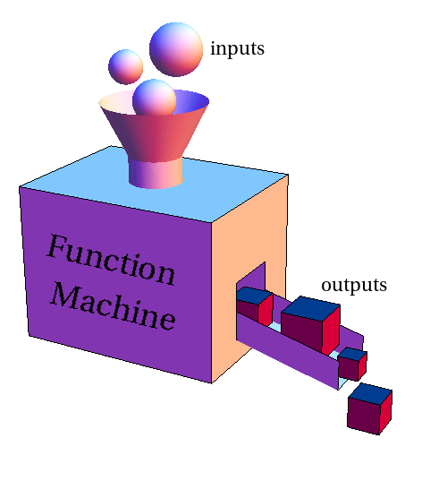
Ejemplo de una función
Por ejemplo, esta máquina función transforma cada esfera en un cubo.

Slide 23
Declarando una función en Python
En Python, una función se construye usando la palabra clave def:
def pikachu_dice_hola():
print("Hola mi nombre es Pikachu")
Para llamar una función, usamos el nombre de la función seguida de un paréntesis:
def pikachu_dice_hola():
print("Hola mi nombre es Pikachu")
pikachu_dice_hola()

Slide 24
Tipos de funciones en Python
1. Las funciones integradas como help( ) para preguntar por más información de un método, min() para obtener el valor mínimo, print() para imprimir un objeto en la terminal. Puedes encontrar todas las funciones integradas acá.
2. Las funciones definidas por el usuario, que son funciones que les desarrolladora/es construyen para ayudarse. Nuestra función pikachu_dice_hola() es un ejemplo de este tipo de funciones.
3. Las funciones anónimas, que también se les llama funciones lambda porque no son declaradas con la palabra reservada def.

Slide 25
Pase de argumentos en una función
Una ventaja de las funciones es que podemos usarla para pasar argumentos, y pueden ser cuantos quieras, siempre y cuando se separen por una coma (,).
El siguiente ejemplo contiene una función con un argumento(pokemon_name). Cuando se declara la función, le pasamos la variable que guarda el nombre de nuestro pokemon , que posteriormente es usado dentro de la función para imprimir una oración más compleja.
Los argumentos en la documentación oficial frecuentemente se les llama también args.

Slide 26
Pase de argumentos en una función
Por ejemplo:
def imprime_nombre_de_pokemon(pokemon_name):
print(pokemon_name + " es un Pokemon.")
imprime_nombre_de_pokemon("Charizard")
imprime_nombre_de_pokemon("Squirtle")
imprime_nombre_de_pokemon("Bulbasaur")

Slide 27
¿Parámetros o argumentos?
El término parámetro y argumento puede ser utilizado de manera intercambiable, al final del día se trata de información que se transmite a una función.
Desde la perspectiva de una función:
Un parámetro es la variable definida dentro de los paréntesis en la definición de la función.
Un argumento, por lo tanto es el valor que es enviado a la función cuando se definió.

Slide 28
Número de argumentos en una función
Por defecto, una función debe ser llamada con el número correcto y exacto de argumentos. Eso significa que si una función espera 2 argumentos, tienes que llamar la función con esos 2 argumentos, no más ni menos.
def imprime_pokemon_nombre_y_tipo(pokemon_name, pokemon_type):
print(pokemon_name +" es tipo "+ pokemon_type)
imprime_pokemon_nombre_y_tipo("Charizard","Fuego")

Slide 29
Número de argumentos en una función
Si tratas de llamar la función con 1 o 3 argumentos, saldrá un error en el intérprete.
Por ejemplo:
def imprime_pokemon_nombre_y_tipo(pokemon_name, pokemon_type):
print(pokemon_name +" es tipo "+ pokemon_type)
imprime_pokemon_nombre_y_tipo("Charizard")
imprime_pokemon_nombre_y_tipo("Charizard","Takis","Fuego")

Slide 30
Argumentos arbitrarios (*args)
Si desconocemos cuántos argumentos serán pasados a tu función, agrega un asterisco (*) antes del nombre del parámetro en la definición de la función.
De esta manera la función podrá recibir una tupla de argumentos, y se puede acceder a los elementos ordenadamente:
def imprime_pokemon_fuerte(*pokemons):
print(" El pokemon mas fuerte es "+ pokemons[2])
imprime_pokemon_fuerte("Charizard", "Squirtle", "Bulbasaur")

Slide 31
Valor de parámetros por defecto
El siguiente ejemplo muestra cómo usar un valor de parámetro por defecto.
Si definimos la función sin argumento, utiliza un valor por defecto:
def imprime_pais_de_pokemon(country = "Mexico"):
print("Mi pokemon es oriundo de "+ country)
imprime_pais_de_pokemon("Guatemala")
imprime_pais_de_pokemon("Perú")
imprime_pais_de_pokemon()
imprime_pais_de_pokemon("Colombia")

Slide 32
Valores que puede retornar una función
Para que una función retorne un valor, podemos usar la palabra reservada return:
def imprime_velocidad_pokemon(x):
return 5 * x
print(imprime_velocidad_pokemon(3))
print(imprime_velocidad_pokemon(5))
print(imprime_velocidad_pokemon(9))

Slide 33
Funciones Lambda
Para que una función retorne un valor, podemos usar la palabra reservada return:
def imprime_velocidad_pokemon(x):
return 5 * x
print(imprime_velocidad_pokemon(3))
print(imprime_velocidad_pokemon(5))
print(imprime_velocidad_pokemon(9))

Slide 34

Q & A

Slide 35
Funciones en Python

